Slide 1

Projekat 2007CB16IPO006-2009-1-47 “PČELARSTVO BEZ GRANICA”
IZLOŽBA PČELINJIH PROIZVODA
I PČELARSKOG INVENTARA
Vidin, 14.12.2011 – 16.12.2011
Ovaj projekat se sufinansira od strane EU preko programa prekogranične saradnje
po IPA Bugarska – Srbija CCI br. 2007CB16IPO006

Slide 2
Osnove organskog pčelarstva
Poreklo pčela
Lokacija pčelinjaka
Košnice i pčelinji vosak
Ishrana pčela
Lečenje
Neophodna dokumentacija za sertifikaciju pčelinjaka
Kontrola

Slide 3
Poreklo pčela
Prilikom izbora vrste pčela, proizvođač je dužan da uzme u obzir prilagođavanje ove rase lokalnim uslovima, i otpornostpčela na bolesti i štetočine.
Prednost imaju evropske vrste Apis mellifera i njihove lokalne podvrste.
Rojevi se stvaraju razmnožavanjempostojećih društava ili dodavanje pčelinjih društava iz gazdinstva sa organskom proizvodnjom

Slide 4
Poreklo pčela
Pčelinja društva kod proizvođača sa organskom proizvodnjom mogu da se obnove i podignu sa pčelinjim društvima od proizvođača sa neorganskom proizvodnjom, u slučajevima kada:
nedostaju pčelinja društva koja odgovaraju uslovima ove uredbe.
(Izmene – Sl. br. 13 od 2006 g.) se javi visoka smrtnost pčelinjih društava iz zdravstvenih razloga ili prirodnih nepogoda kod domaćinstava koja su u prelaznom periodu.
(4) (Izm. i dop. – Sl. br. 13 od 2006 g.) Svake godine 10% pčelinjih društava mogu se zameniti maticama i pčelinjim društvima koji vode poreklo od domaćinstva koje nije uvelo organski način proizvodnje pod uslovom da se matice i pčelinja društva nastane u košnice sa pitama ili satnim osnovama uzetim iz organske proizvodnje. U tom slučaju se ne zahteva prelazni period.

Slide 5
Lokacija pčelinjaka
Mesta za gajenje pčelinjih društava
Nalaze se u reonima u kojima ima dovoljno medonosnih biljaka, nektara, polena i vode.
U radijusu od 3 km izvori nektara i polena se gaje na organski način ili je u pitanju divlje rastinje.
Moraju se nalaziti daleko od bilo kakvih izvora zagađivanja.

Slide 6
Lokacije za pčelinjak
Dozvoljene
- Sertifikovane organske površine; divlje rastinje; šume; predšumsko rastinje; hrastova i bukova šuma; livade; tradicionalno obrađivani usevi na kojima nisu korišćeni pesticidi i veštačka đubriva; (uverenje ili drugi način dokazivanja).

Slide 7
Lokacije za pčelinjak
Zabranjene
Intenzivni, konvencionalno obrađivani usevi na kojima su korišćeni pesticidi i / ili veštačka đubriva (na primer: suncokret, kukuruz, mahunarke, povrće, voćnjaci, repa, pamuk, lavanda i druga).
Mesta za čuvanje pčela u čijoj okolini se nalaze industrijska postrojenja, termocentrale, deponije, postrojenja za sagorevanje otpada, autoputevi.

Slide 8
Košnice
Od svih poznatih sistema
Materijali – drvo, glina, slama, papir / karton, blato, pluta i drugi prirodni materjali, drveni ramovi.
Bojenje
Spoljnje premazivanje samo prirodnim bojama i materijalima.
Unutrašnje premazivanje samo voskom i propolisom.
Ne dozvoljava se spoljašnje premazivanje bojama, lakovima, lazurnim lakovima industrijskog i sintetičkog porekla (veštački lak od smola, akrilni i disperzioni lak, parafini ).

Slide 9
Pčelinji vosak
Tokom prelaznog perioda počinje se zamenom voska u pčelinjaku sopstvenim voskom od prirodnih materijala (na primer vosak od pečata i gradivnih ramova ).
Zabranjena je kupovina tradicionalnog voska ili voska sa nepoznatim poreklom bez analize suvih ostataka i bez dozvole od strane kontrolnih organa.
Do pete godine od početka procesa sertifikacije, sav vosak u pčelinjaku mora biri promenjen.

Slide 10
Ishrana
Na kraju proizvodnog perioda u košnicama se obavezno ostavljaju rezerve meda i polena u količinama neophodnim za ishranu pčela tokom zime.
Veštačka prihrana je dozvoljena kada je opstanak košnica doveden u pitanje zbog nepovoljnih klimatskih uslova, nakon odobravanja od strane kontrolnog organa.
Dozvoljeni su:
  Med iz sopstvenog pčelinjaka
  Sertifikovani šećer, šećerni sirup, trska ili šećerna melasa ( nakon odobrenja kontrolnog organa).
Zabranjuje se korišćenje:
  Konvencionalnog meda ( sopstvenog, starog i / ili kupljenog )
  Konvencionalni šećeri, šećerni sirup, šećerno testo ili melasa
  Dodatno prihranjivanje polenom ili materijama koje zamenjuju polen i biljni odvari.
Pčelar upisuje u dnevnik oblik hrane po datumu, količini i košnicama gde je prihranjivano.

Slide 11
Lečenje
Za preventivu bolesti pčela primenjuju se sledeće mere:
Izbor produktivnih i otpornih na bolesti vrsta i rodova pčela.
Sistematska briga o pčelinjim društvima prema godišnjim dobima kroz: zamenu matice u slučaju potrebe, kontrola trutovskog legla, redovni pregledi za rano otkrivanje bolesti i održavanje higijene u pčelinjaku, pomoćnim objektima, inventara, redovna zamena voštanih pita, zazimljavanje s neophodnom količinom meda.
Pri utvrđivanju zarazne bolesti ili parazita, obezbeđuje se lečenje od strane veterinara

Slide 12
Lečenje
Pri lečenju se koriste samo fitoterapeutski - /prirodni ekstrati i esencije/ i homeopatski /prirodni, životinjski, mineralni/ lekov.i
Dozvoljeni preparati protiv VAROE:
Mravlja kiselina 60% i 85% rastvor (s različitim tipovima isparivača).
Oksalna kiselina 4% (aerosol – tretiranje gasom)
Mlečna kiselina 15% ( tretiranje prskanjem ) i druga eterična ulja ( kristali ili isparivači timola, eukaliptusovo ulje, mentol i kamfor )
Zabranjuje se primena svih poznatih hemijsko proizvedenih supstanci, lekova i antibiotika za borbu s varoom.

Slide 13
Neophodna dokumentacija za sertifikaciju pčelinjaka
Dokument o vlasništvu pčelinjaka
Dokument o registraciji pčelinjaka.
Skica o lokaciji pčelinjaka i zgradama koje se koriste za centrifugiranje meda, magacina i ostave s inventarom i dr. ako ima takvih.
Karta okoline. Kopije. Obeležen raspored pčelinjih košnica, teritorija okupljanja (poleta), na karti se označava i izvor vode koji koriste pčele.

Slide 14
Neophodna dokumentacija za sertifikaciju pčelinjaka
Registar radaovau pčelinjaku. Pčelarski dnevnik - s opisanim svim preduzetim merama, koje se izvršavaju u pčelinjaku, pregled, prihranjivanje, tretiranje i td.
Deklaracija o poreklu pčelinjeg društva - ako postoji takva. Pravi se kopija za kontrolni organ.
Fakture i računi za dostavu, dokumenti za kupovinu i prodaju.
Dokumenti za kupovinu materijala i druge rashode vezane za pčelarsku delatnost.

Slide 15
KONTROLA
Inspektor posećuje farmu/društvo bar 1 godišnje i istražuje sve što bi želeo da vidi, odgovarate na njegova pitanja.
Na kraju inspekcije Vi potpisujete inspekcijski izveštaj.
Na kraju kontrole se donosi rešenje da li Vaša farma/društvo može da bude sertificirano kao organsko.
Dobija se sertifikat, u kome su dati uslovi, koji trebaju da budu ispunjeni.

Slide 16
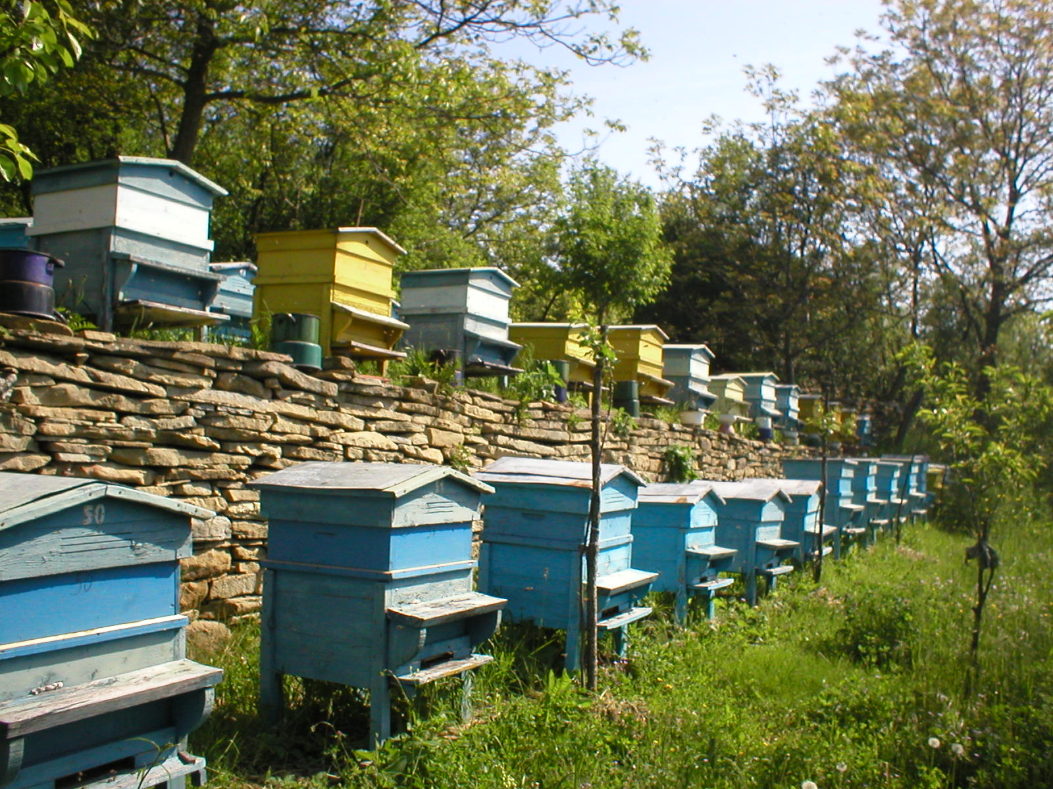

Slide 17
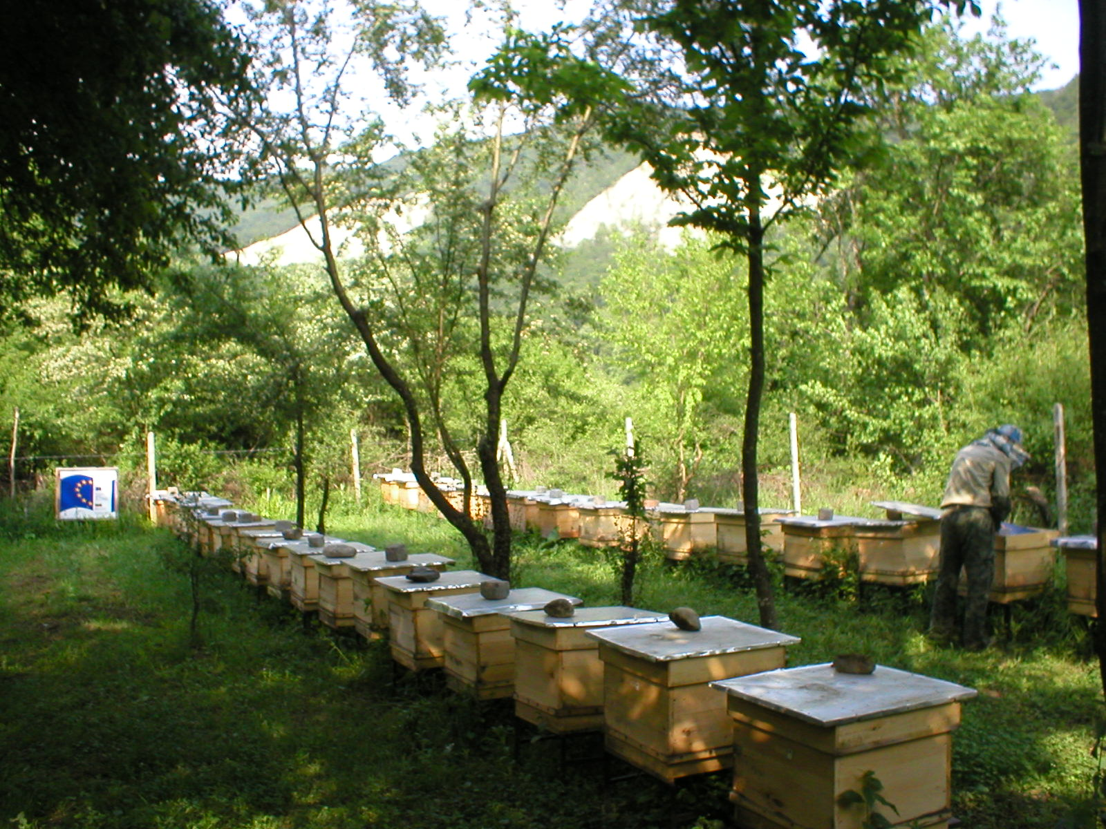

Slide 18
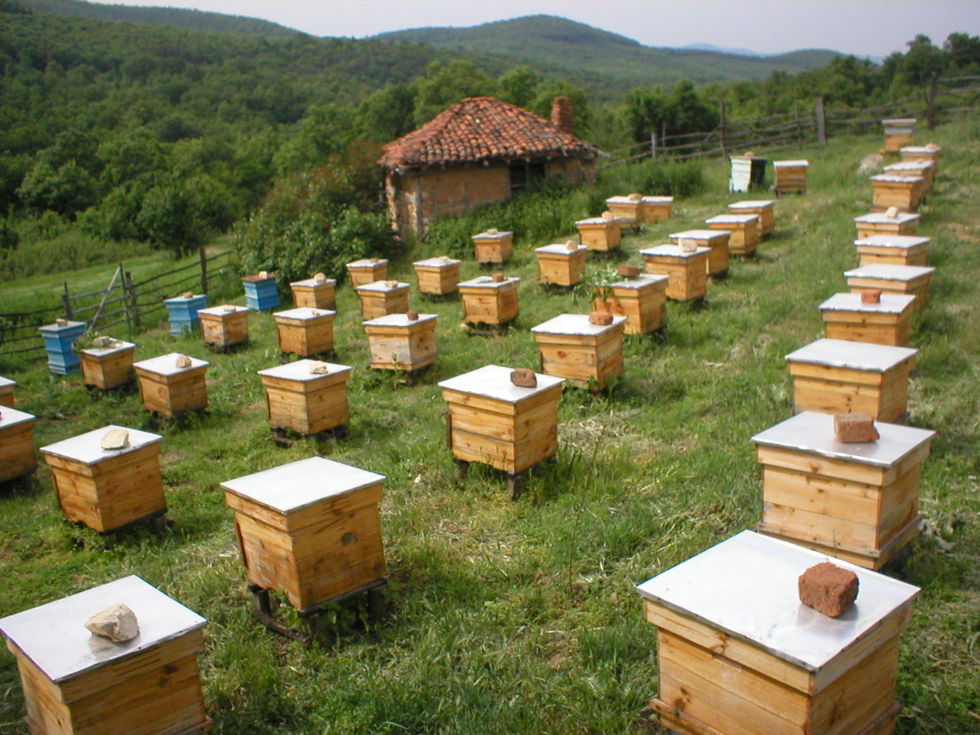

Slide 19
HVALA NA PAŽNJI!
“OVAJ DOKUMENT JE NAPRAVLJEN UZ POMOĆ EVROPSKE UNIJE KROZ PREKOGRANIČNI PROGRAM PO IPA BUGARSKA - SRBIJA CCI BR. 2007CB16IPO006. JEDINSTVENU ODGOVORNOST ZA SADRŽAJ PUBLIKACIJE IMA UDRUŽENJE „BUGARSKA U EVROPI“ I ONA NI NA KOJI NAČIN NE IZRAŽAVA ZVANIČNU POZICIJU EVROPSKE UNIJE ILI ORGANA OVLAŠĆENOG ZA UPRAVLJANJE PROGRAMOM.”

